Slide 1
Модуль 2 Методи навчання нейромереж
Тема № 8: Правило навчання Гебба. Дельта-правило. Конкурентне навчання.

Slide 2
Поняття про навчання ШНМ
Найбільшого поширення сьогодні отримав підхід, при якому структура мережі задається апріорно, а мережа навчається шляхом настроювання матриці зв’язків (вагових коефіцієнтів) W. Від того, наскільки вдало побудована ця матриця, залежить ефективність даної мережі.
Навчання полягає у зміні за певною процедурою елементів матриці W при послідовному поданні мережі деяких векторів, що навчають.
У зв’язку з цим штучний нейрон може бути представлений у такий спосіб (рис. 1).

Slide 3
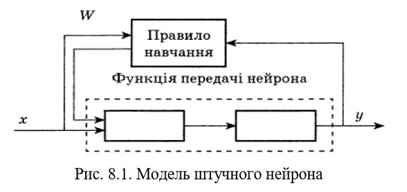
Рис. 1. Схема процесу навчання ШНМ
У процесі навчання ваги стають такими, що під час надходження вхідних сигналів мережа виробляє відповідні необхідні вихідні сигнали. Розрізняють навчання з учителем і без учителя. Перший тип навчання припускає, що є «учитель», що задає пари, які навчають — для кожного вхідного вектора, що навчає, необхідний вихід мережі. Для кожного вхідного вектора, що навчає, обчислюється вихід мережі, порівнюється з відповідно необхідним, визначається помилка виходу, на основі якої й коректуються ваги. Навчальні пари подаються мережі послідовно й ваги уточнюються доти, поки помилка за такими парами не досягне необхідного рівня.

Slide 4
У випадку навчання без учителя мережі подаються тільки вектори вхідних сигналів, і мережа сама, використовуючи деякий алгоритм навчання, підстроює ваги так, щоб при поданні їй досить близьких вхідних векторів вихідні сигнали були б однаковими. У цьому випадку в процесі навчання виділяються статистичні властивості множини вхідних векторів, що навчають, і відбувається об’єднання близьких (подібних) векторів у класи.

Slide 5
8.2. Правило навчання Гебба (корелятивне, співвідносне навчання)
Більшість сучасних алгоритмів навчання виросло із правила Гебба. Наприкінці 40-х років XX ст. років Д. О. Гебб теоретично встановив, що асоціативна пам’ять у біологічних системах викликається процесами, що змінюють зв’язки між нервовими клітинами. Відповідно до установленого їм правила, що називається «правилом Гебба», при одночасній активації (порушенні) двох нейронів синаптична сила (вага їхнього зв’язку) зростає. Таким чином, часто використовувані зв’язки в мережі підсилюються, що пояснює феномен звички й навчання повторенням.
У ШНМ зростання синаптичної сили еквівалентне збільшенню ваги зв’язку між нейронами і та j на величину
де — вихід і-го та вхід j-го нейронів; — вихід j-го нейрона; γ — коефіцієнт, що впливає на швидкість навчання.

Slide 6
8.2. Правило навчання Гебба (корелятивне, співвідносне навчання)
Правило Гебба використовується у зв’язках асоціативної пам’яті, а також у деяких інших, заснованих на навчанні без учителя (без підкріплювання). У мережах асоціативної пам’яті приймають у = х. У гетероасоціативних мережах х й у в загальному випадку різняться.

Slide 7
Дельта-правило
Це важливе правило навчання було запропоновано Б. Уідроу й М. Е. Гоффом і найбільше відповідає одношаровим ШНМ прямого поширення. Ідея його полягає в тому, що якщо під час навчання мережі можна встановити розбіжність між її бажаною й наявною реакціями, ця розбіжність може бути усунута або зменшена шляхом зміни певним чином вагових коефіцієнтів зв’язку. Для цього й використовується дельта-правило, відповідно до якого зміна ваги зв’язку між і-м й j-м нейронами визначається у такий спосіб:
де — вихід попереднього i-го нейрона; — бажана й реальна реакції j-го нейрона відповідно; γ — коефіцієнт, що впливає на швидкість навчання. Якщо різниця мала, тобто реакція j-го нейрона незначною мірою відрізняється від бажаної, зміна ваги зв’язку між цими нейронами також буде незначною.

Slide 8
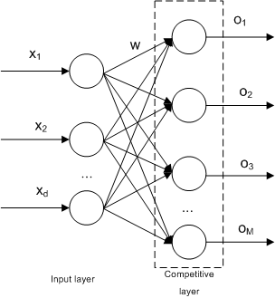
Конкурентне навчання
Конкурентне навчання є формою навчання без вчителя у штучних нейронних мережах, в яких вузли конкурують за право реагувати на підмножину вхідних даних. Варіант навчання за Геббовим правилом, конкурентне навчання працює шляхом підвищення спеціалізації кожного вузла в мережі. Воно добре підходить для пошуку кластерів у багатовимірних даних.
Моделі та алгоритми, засновані на принципі конкурентного навчання, включають векторне квантування та самоорганізаційні карти Кохонена.
Схема мережі конкурентного навчання наведена на рис. 2.
Рис. 2

Slide 9
Конкурентне навчання
Правило конкурентного навчання засноване на трьох елементах:
Набір однакових нейронів з випадково розподіленими синаптичними вагами, що приводять до різної реакції нейронів на заданий набір вхідних шаблонів
Обмеження накладено на значення «сили» кожного нейрона
Механізм, який дозволяє нейронам конкурувати за право реагувати на підмножину вхідних даних, влаштований таким чином, що тільки один вихідний нейрон (або тільки один нейрон у групі) є активним (тобто «увімкнений») за один раз. Нейрон, який перемагає у змаганні, називається нейроном «Переможець отримує все».
Відповідно, окремі нейрони у мережі навчаються спеціалізуватися на ансамблях подібних моделей і тим самим стають «детекторами» для різних класів вхідних шаблонів.

Slide 10
Дякую за увагу!

